Slide 1

Název školy:Základní škola Chomutov, Písečná 5144
Název materiálu: VY_22_INOVACE_11_Velká_ Británie_ig2
Číslo projektu: CZ 1.07/1.4.00/21.3355
Autor: Mgr. Iveta Gobbiová
Datum tvorby: 07.01. 2012
Cílový ročník: 4. a 5. třída
Vzdělávací oblast/obor/okruh: Anglický jazyk
Klíčové slovo: země Velké británie
Anotace: Prezentace je určena pro žáky 4. a 5.ročníku,slouží k seznámení se zeměmi velké británie.

Slide 2
Země Velké Británie

Slide 3
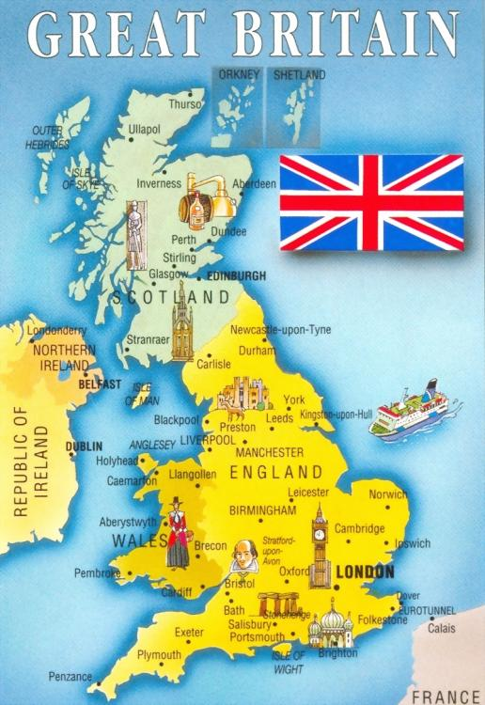
Spojené království Velké Británie a Severního Irska
Součástí království je Anglie, Wales, Skotsko a Severní Irsko

Slide 4


Spojené království Velké Británie a Severního Irska
Vlajka
Znak

Slide 5
Anglie - England
Královna – Alžběta II.
Hlavní město – Londýn
Počet obyvatel – 50,1 mil. (k roku 2004)
Rozloha – 130 395 km²
Měna – Libra šterlinků
Jazyk – Angličtina
Státní zřízení – konstituční monarchie

Slide 6
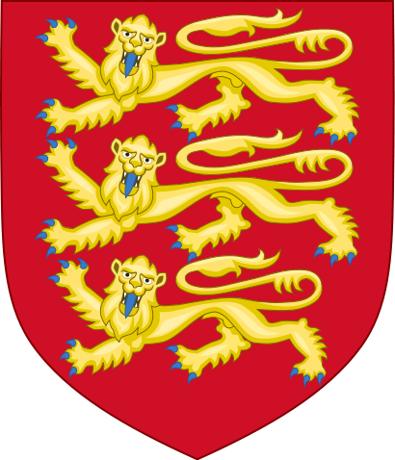

Anglie - England
Vlajka
Znak

Slide 7
Skotsko - Scotland
Královna – Alžběta II.
Hlavní město – Edinburgh
Počet obyvatel – 5 144 200 (k roku 2004)
Rozloha – 78 772 km²
Měna – Libra šterlinků
Jazyk – angličtina, skotština, skotská gaelština
Státní zřízení – konstituční monarchie

Slide 8

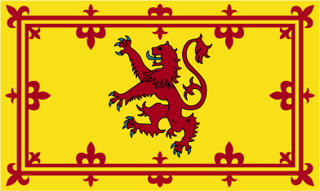
Skotsko - Scotland
Vlajka
Znak

Slide 9
Wales
Královna – Alžběta II.
Hlavní město – Cardiff
Počet obyvatel – 2 903 085 (k roku 2004)
Rozloha – 20 779 km²
Měna – Libra šterlinků
Jazyk – angličtina, velština
Státní zřízení – konstituční monarchie

Slide 10
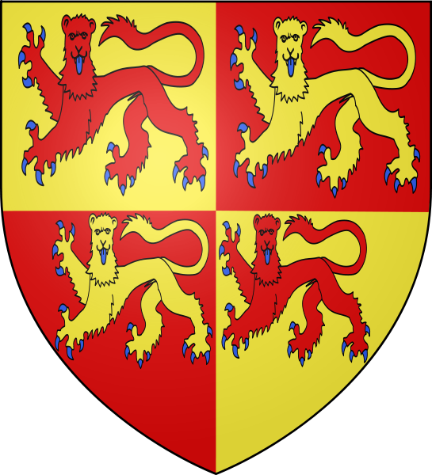

Wales
vlajka
znak

Slide 11
Severní Irsko – Northern Ireland
Královna – Alžběta II.
Hlavní město – Belfast
Počet obyvatel – 1 759 000 (k roku 2004)
Rozloha – 13 843 km²
Měna – Libra šterlinků
Jazyk – angličtina, irština
Státní zřízení – konstituční monarchie

Slide 12


Severní Irsko – Northern Ireland
vlajka
znak

Slide 13
Zdroje:
mapa - http://www.slapoty.cz/fotky/2395-velka-britanie.jpg
Vlajky – Velká Británie - http://upload.wikimedia.org/wikipedia/commons/thumb/a/ae/Flag_of_the_United_Kingdom.svg/800px-Flag_of_the_United_Kingdom.svg.png
Anglie - http://upload.wikimedia.org/wikipedia/commons/thumb/b/be/Flag_of_England.svg/800px-Flag_of_England.svg.png
Skotsko - http://upload.wikimedia.org/wikipedia/commons/thumb/1/10/Flag_of_Scotland.svg/800px-Flag_of_Scotland.svg.png
Wales - http://upload.wikimedia.org/wikipedia/commons/thumb/5/59/Flag_of_Wales_2.svg/800px-Flag_of_Wales_2.svg.png
Severní Irsko - http://upload.wikimedia.org/wikipedia/commons/thumb/8/88/Ulster_banner.svg/600px-Ulster_banner.svg.png
Znaky - Velká Británie - http://upload.wikimedia.org/wikipedia/commons/thumb/9/98/Royal_Coat_of_Arms_of_the_United_Kingdom.svg/620px-Royal_Coat_of_Arms_of_the_United_Kingdom.svg.png
Anglie - http://upload.wikimedia.org/wikipedia/commons/thumb/d/dd/Royal_Arms_of_England_%281198-1340%29.svg/410px-Royal_Arms_of_England_%281198-1340%29.svg.png
Skotsko - http://upload.wikimedia.org/wikipedia/commons/thumb/4/48/Lionrampant.svg/392px-Lionrampant.svg.png
Wales - http://upload.wikimedia.org/wikipedia/commons/thumb/e/e8/Wales_Arms.svg/545px-Wales_Arms.svg.png
Severní Irsko - http://upload.wikimedia.org/wikipedia/commons/8/8b/Northern_Ireland_coat_of_arms.png
Obsah - Anglie http://cs.wikipedia.org/wiki/Anglie
Skotsko http://cs.wikipedia.org/wiki/Skotsko
Wales http://cs.wikipedia.org/wiki/Wales
Severní Irsko http://cs.wikipedia.org/wiki/Severn%C3%AD_Irsko

